Slide 1
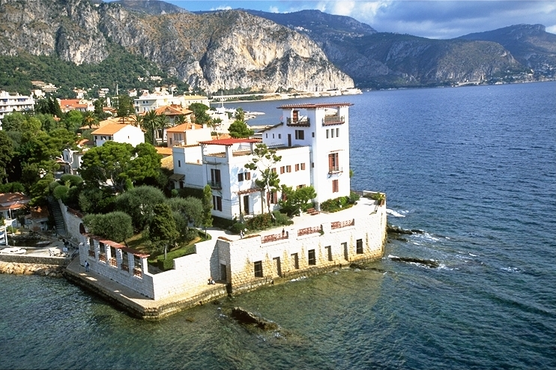
La villa Kérylos

Slide 2
La villa Kérylos, à Beaulieu-sur-Mer, est construite par l'architecte Emmanuel Pontremoli entre 1902 et 1908 sur un promontoire rocheux surplombant la Méditerranée, sur la route du bord de mer.
Cette habitation construite et meublée sur le modèle des villas de la Grèce antique du IIe et du Ier siècle av. J.-C. pour l'archéologue et spécialiste de l'époque hellénistique Théodore Reinach (1860-1928) est léguée à l'Institut de France en 1928.
La riche décoration intérieure (esprit des fresques et silhouette du mobilier) et l’austérité des façades sur mer forment un exemple d’une architecture « pittoresco-académique » à tendance néo-antique et Art nouveau1.

Slide 3
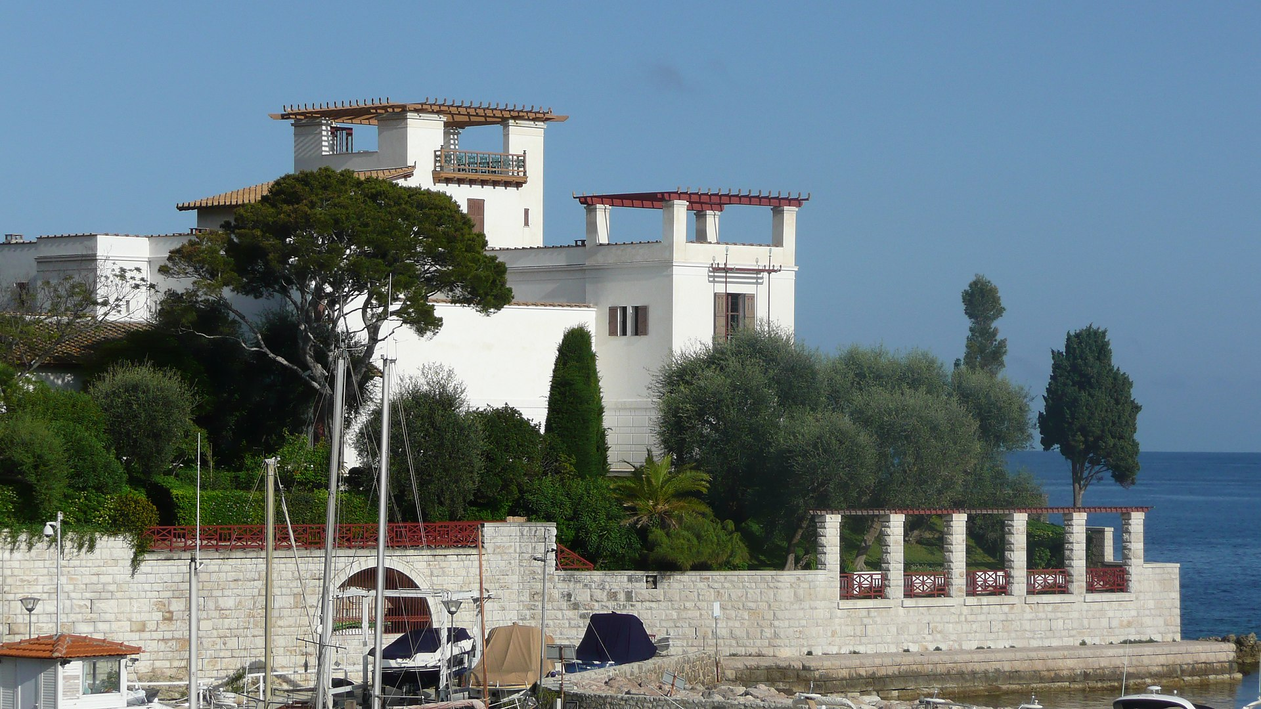
Vue de la baie des Fourmis.

Slide 4
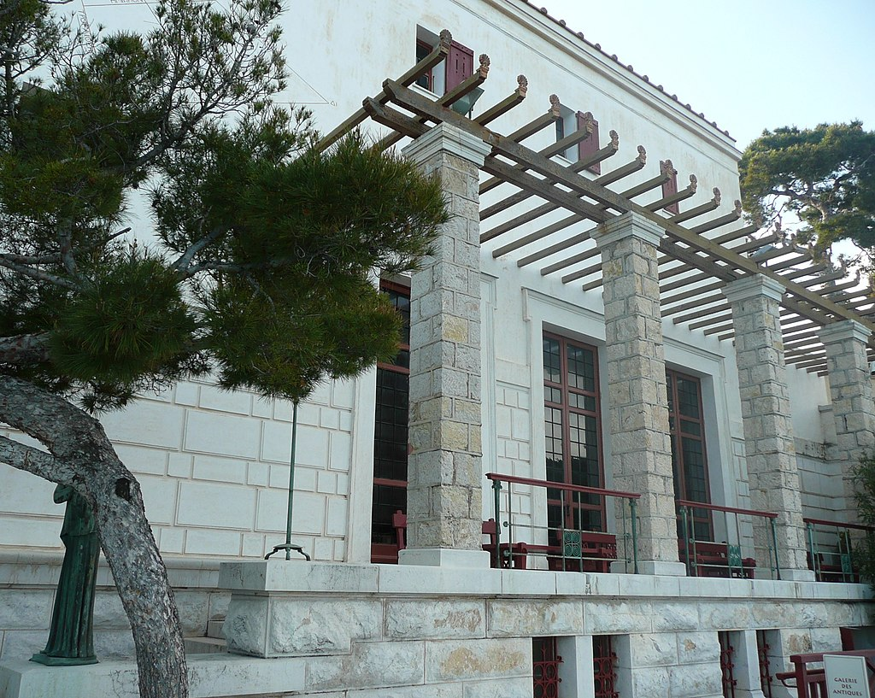
Façade nord.

Slide 5
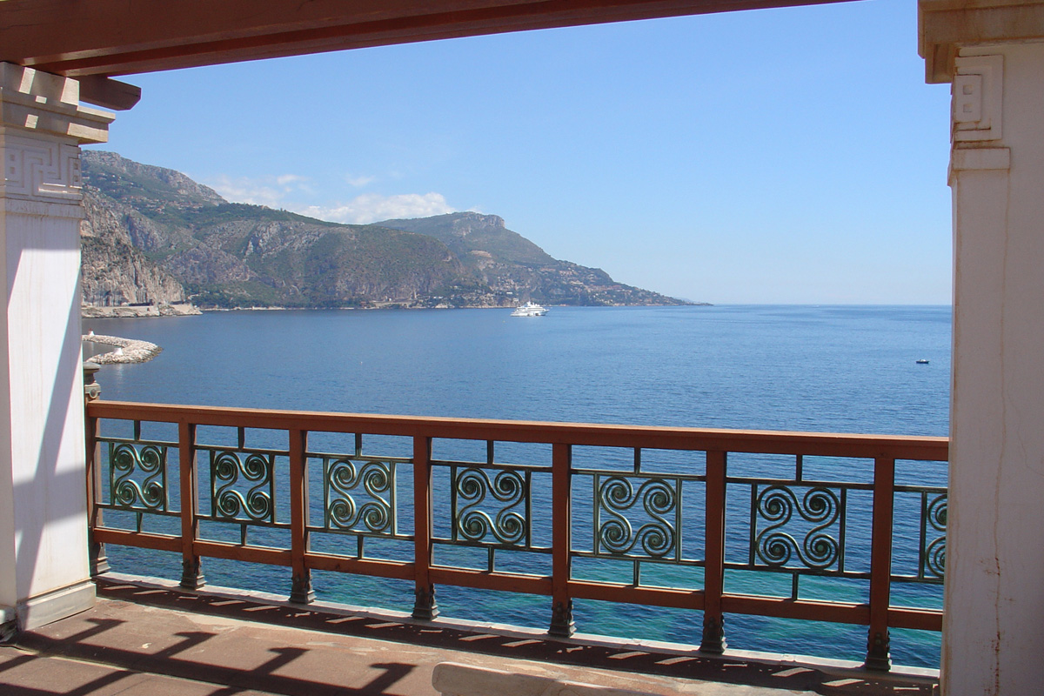
Vue sud-est.

Slide 6
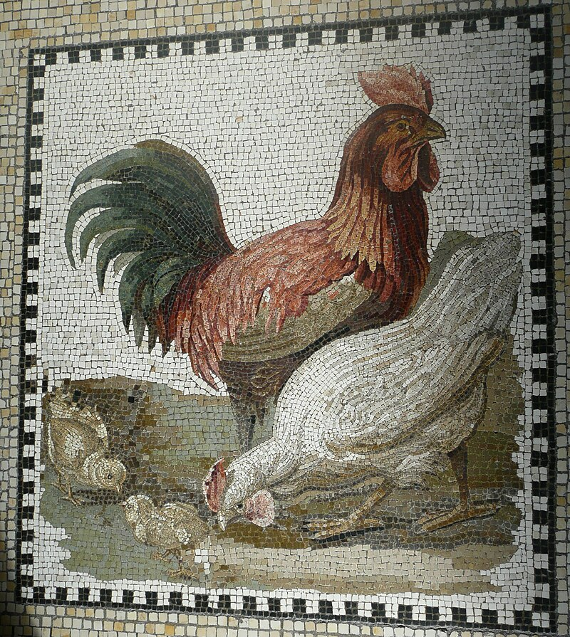
Thyroréion : mosaïque alexandrine, IIe s. av. J.-C.

Slide 7
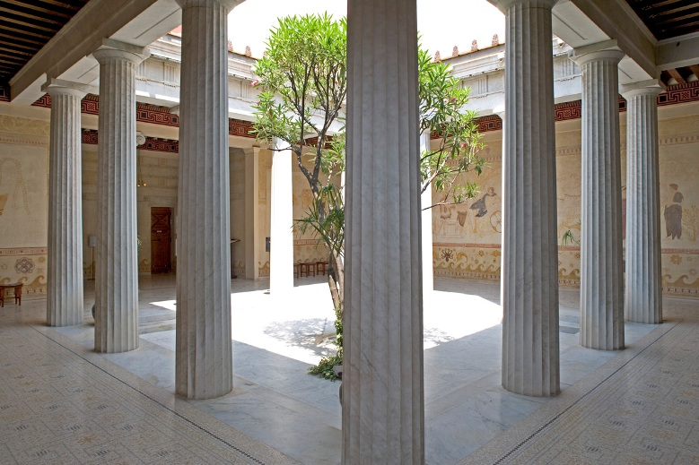
Le Péristyle.

Slide 8
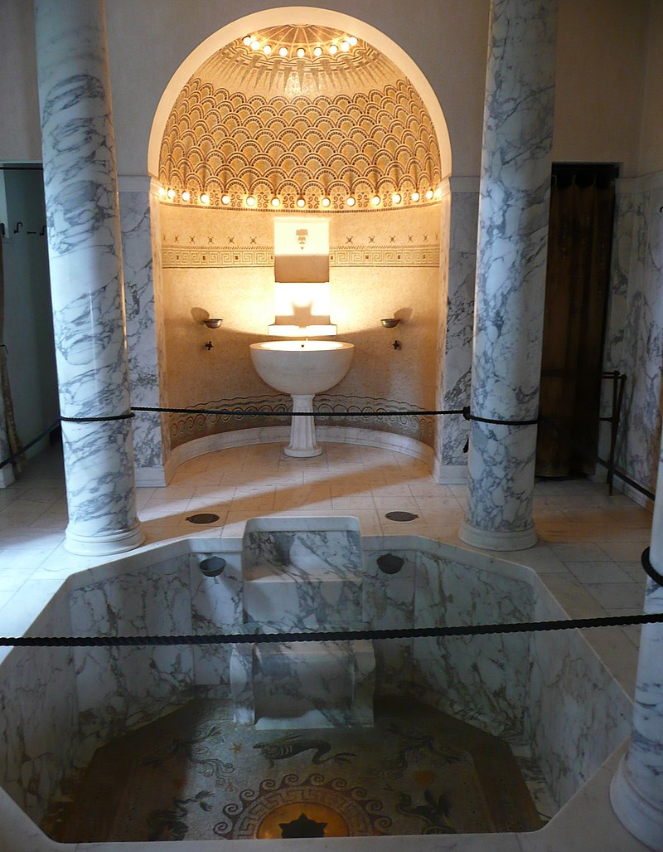
Le Balanéion (bains).

Slide 9
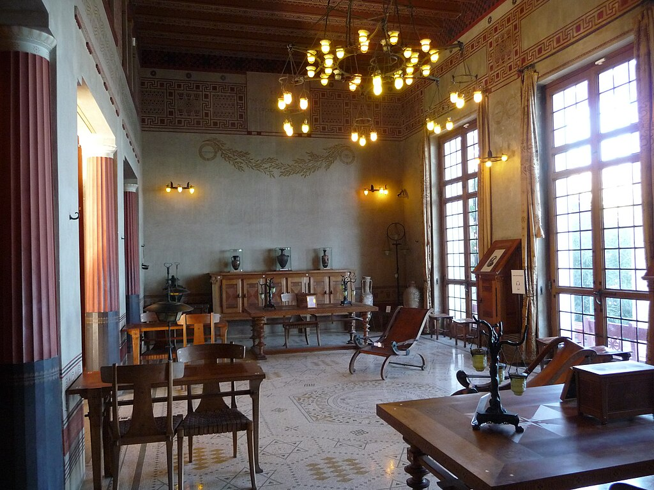
Bibliothèque.

Slide 10
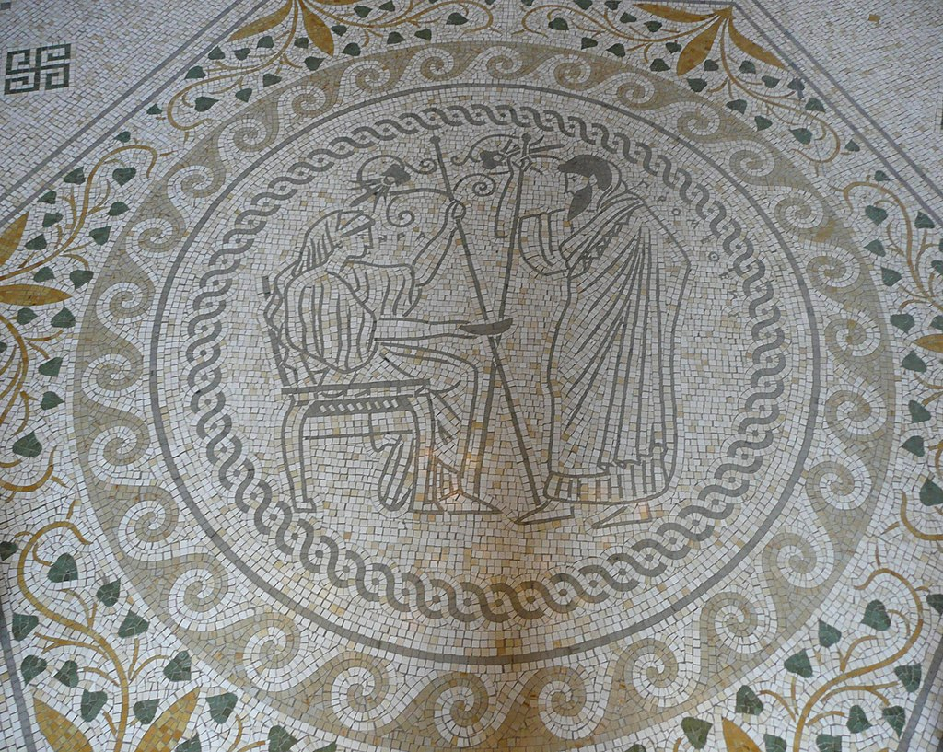
Sol en mosaïque.

Slide 11
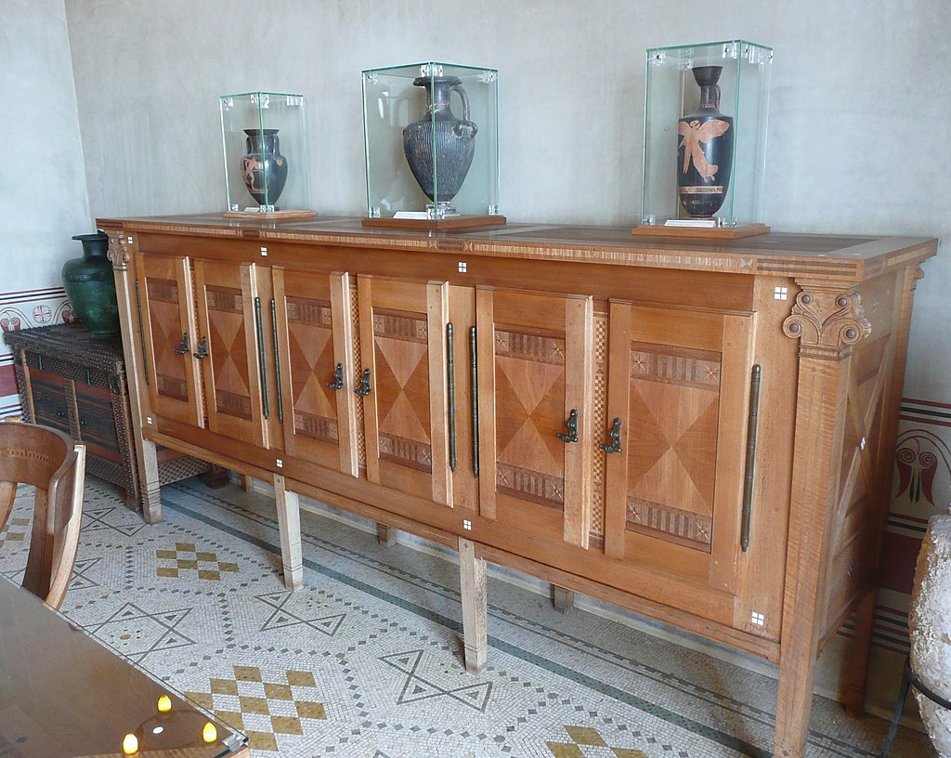
Bahut en chêne à incrustations, d'après des modèles trouvés à Herculanum en 1762.

Slide 12
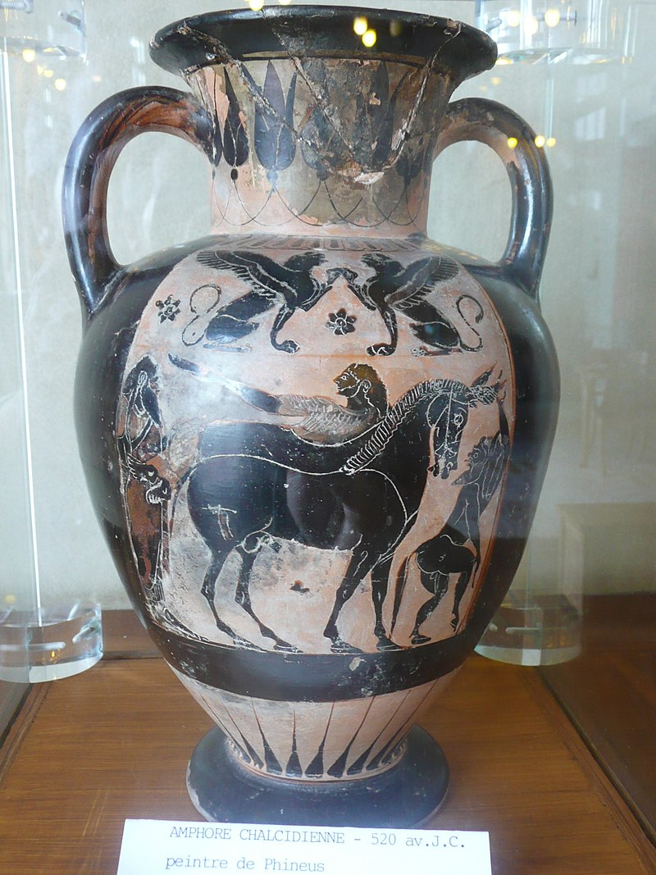
Amphore chalcidienne à figures noires, 520 av. J.-C.

Slide 13
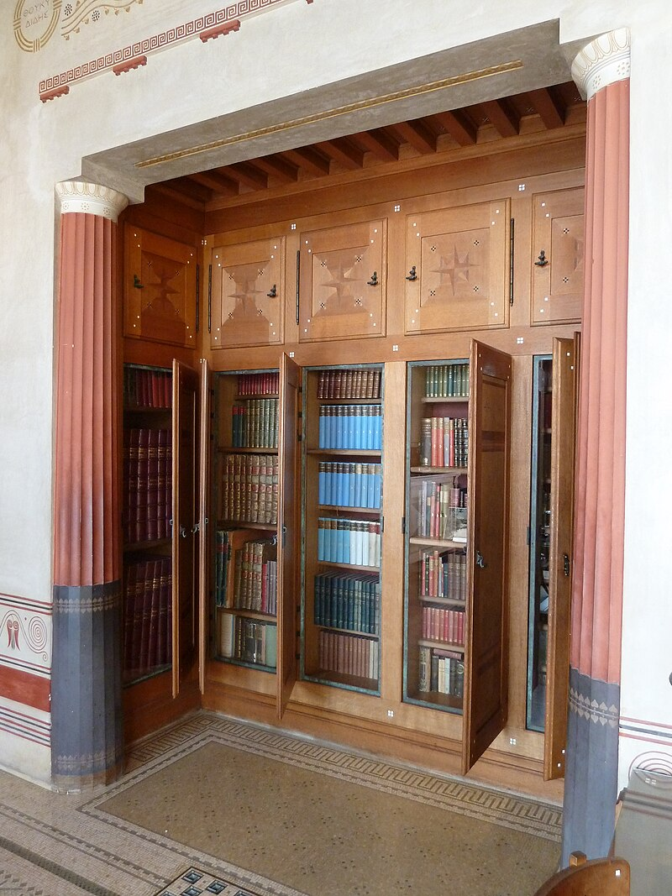
Meuble de bibliothèque.

Slide 14
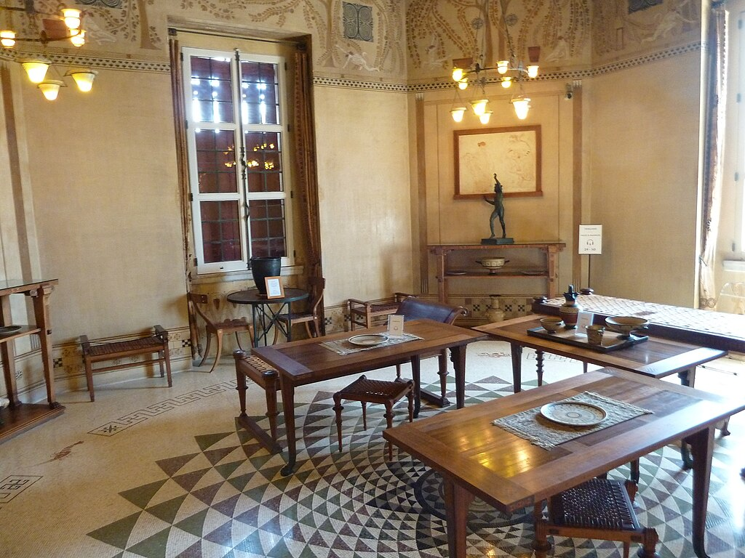
Triklinos.

Slide 15
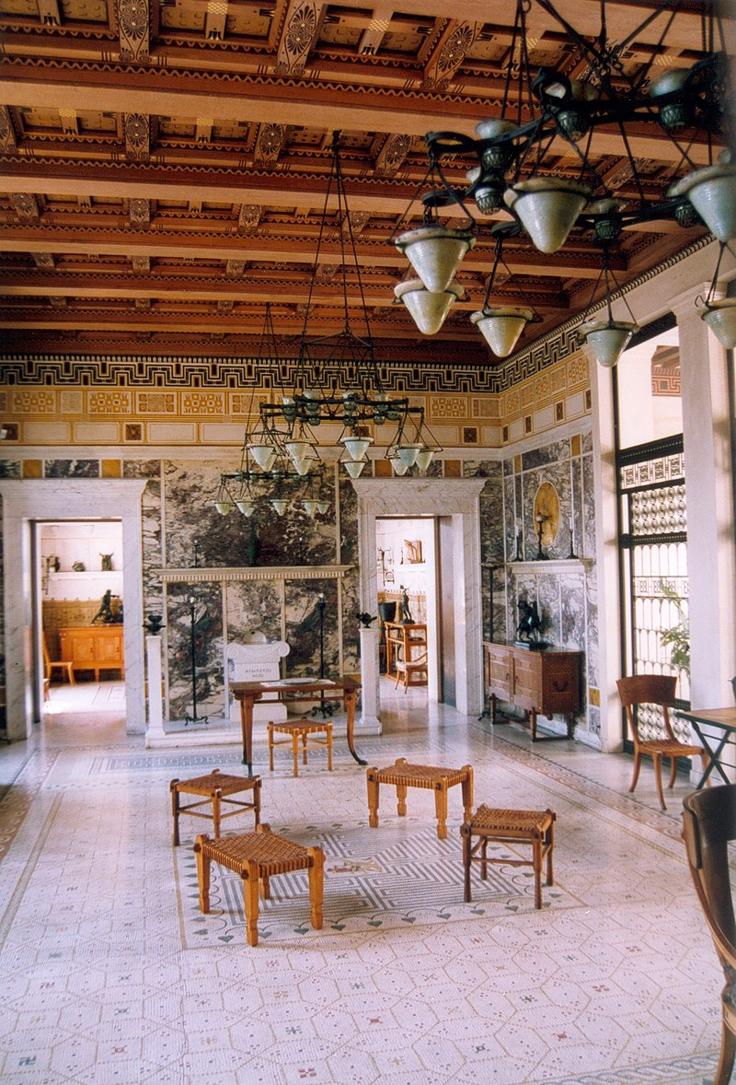
L'Andron.

Slide 16
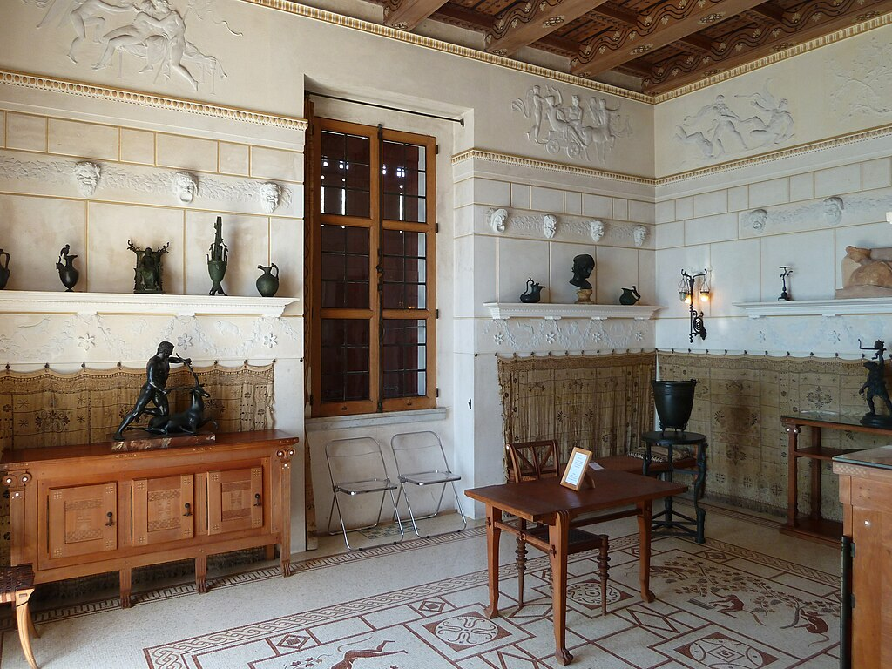
L'Oïkos.

Slide 17
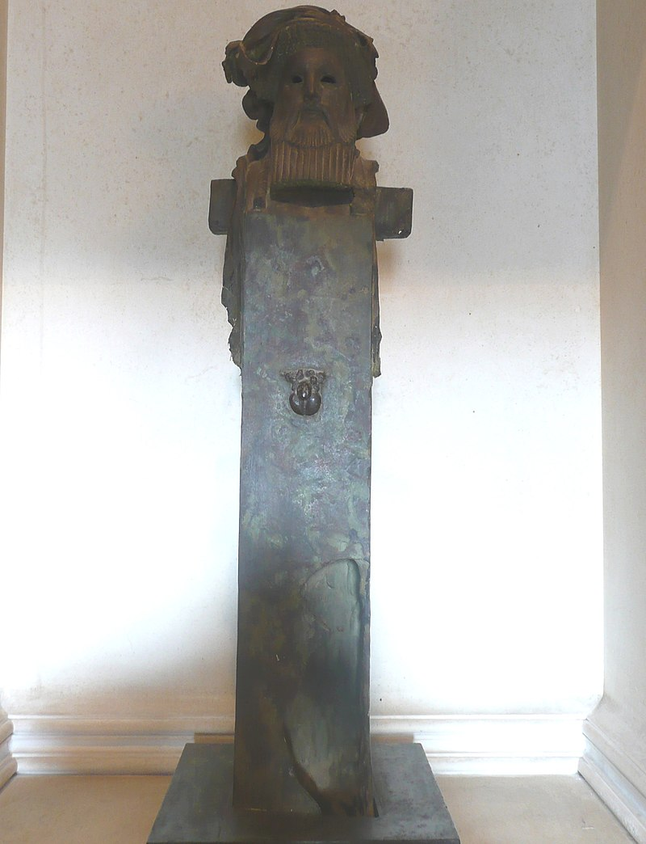
Stèle Hermès–Dionysos d'après Boéthos.

Slide 18
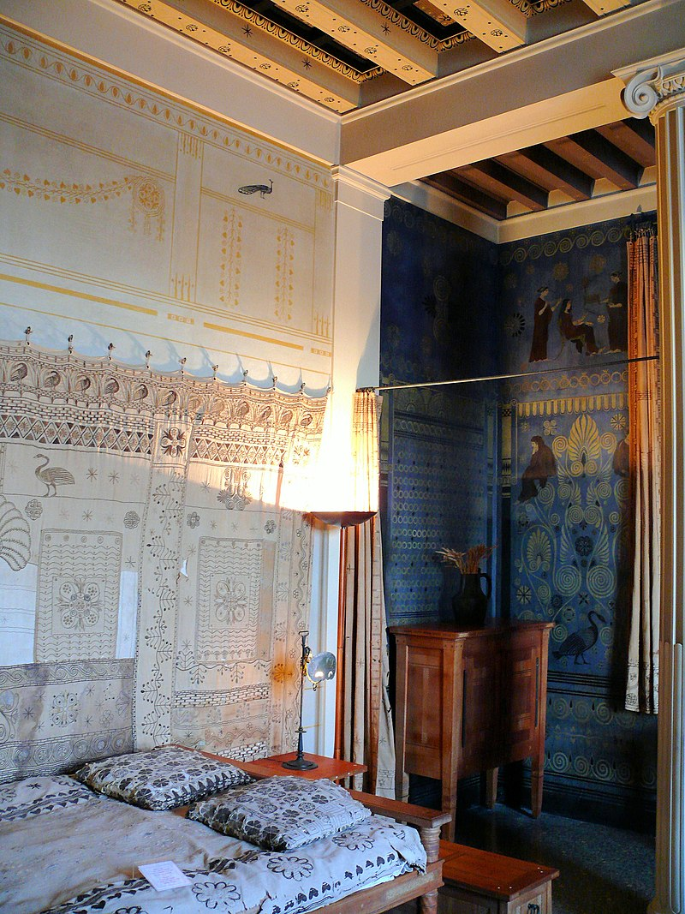
Chambre de Madame Reinach.

Slide 19
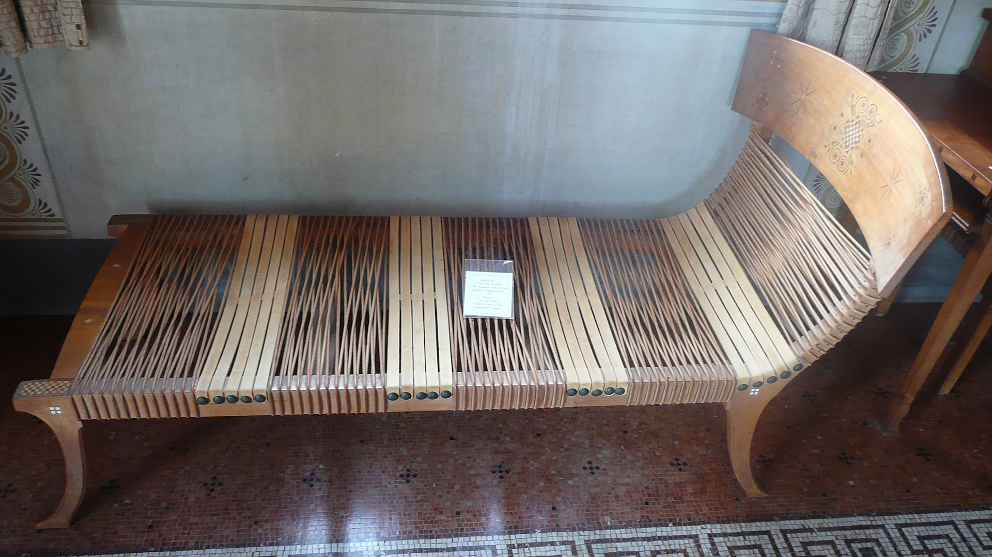
Érotès : copie d'un lit antique.

Slide 20
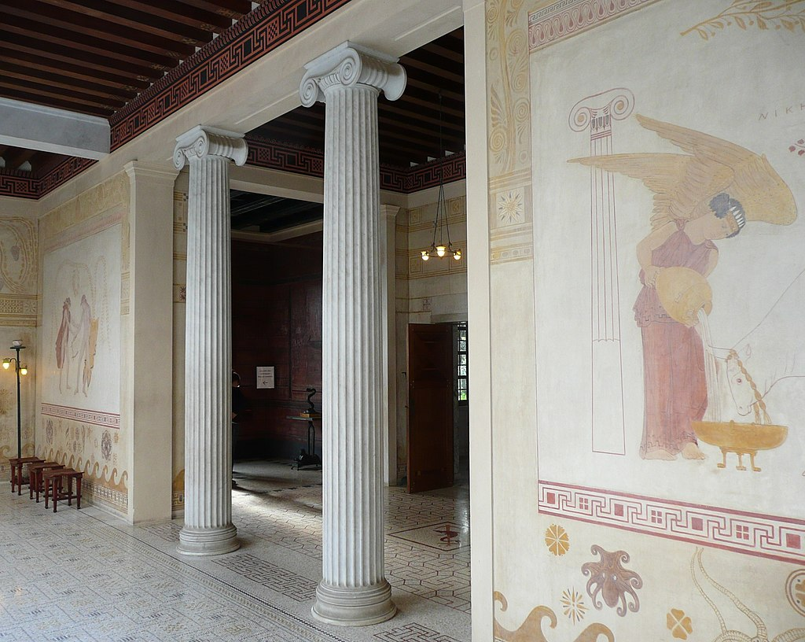
Fresques du péristyle.

Slide 21
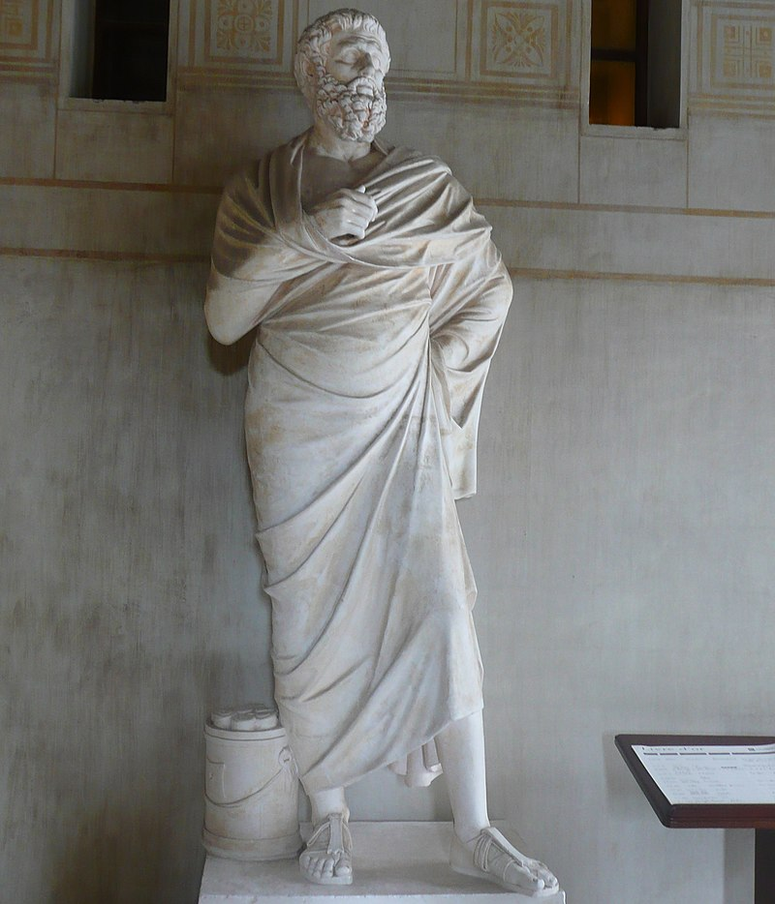
Moulage de la statue de Sophocle du palais du Latran à Rome.

Slide 22
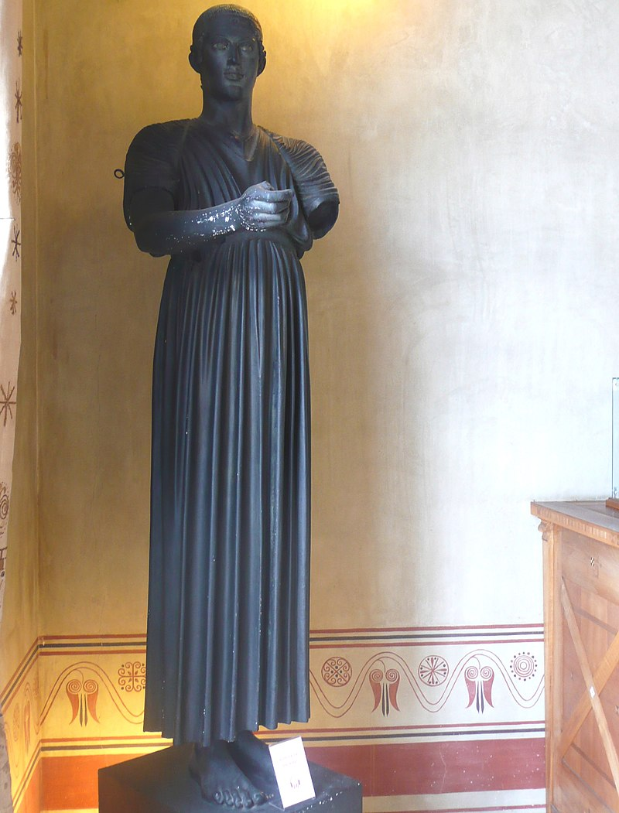
L'Aurige de Delphes, moulage en plâtre peint.

Slide 23
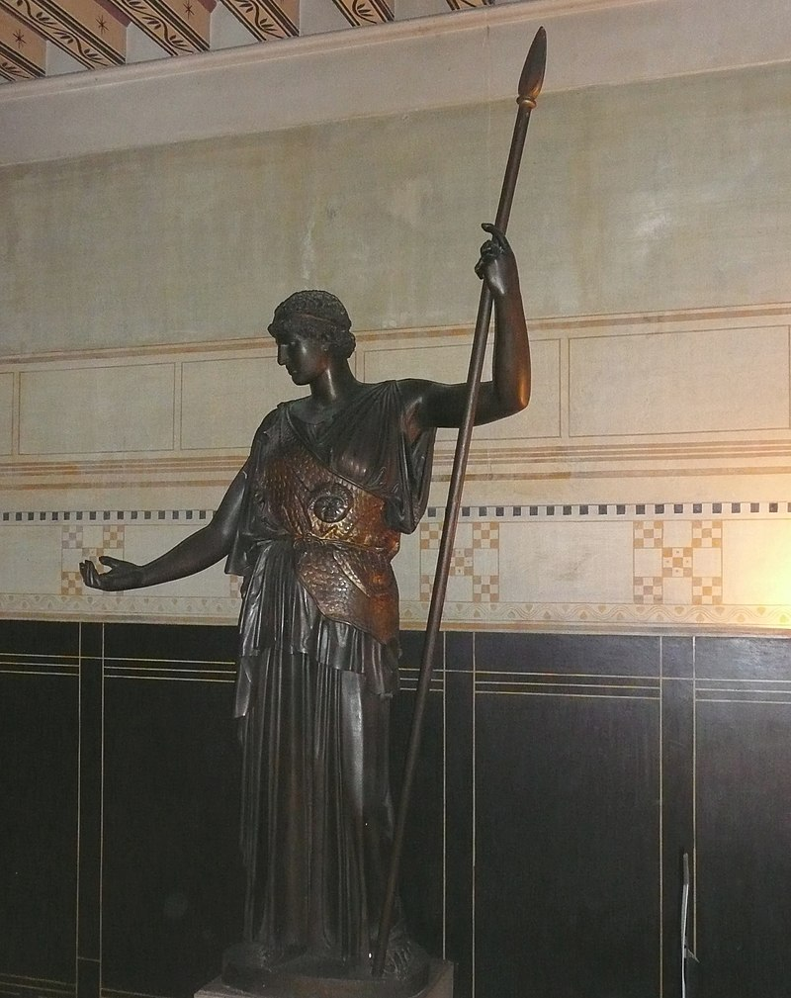
Athéna Lemnia, d'après un marbre déposé à la Skulpturensammlung de Dresde.

Slide 24
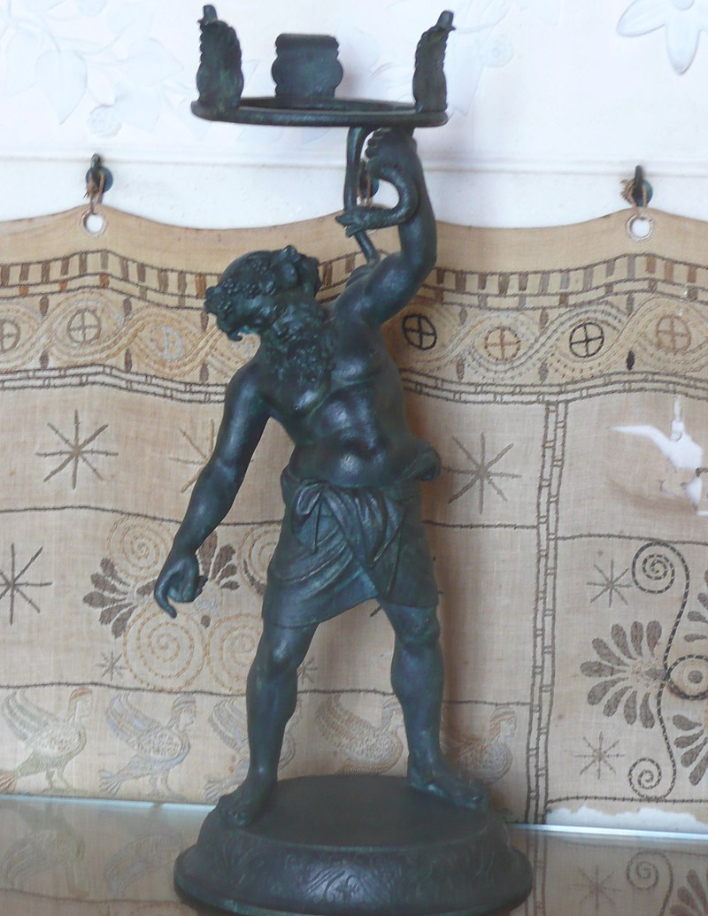
Dionysos.

Slide 25
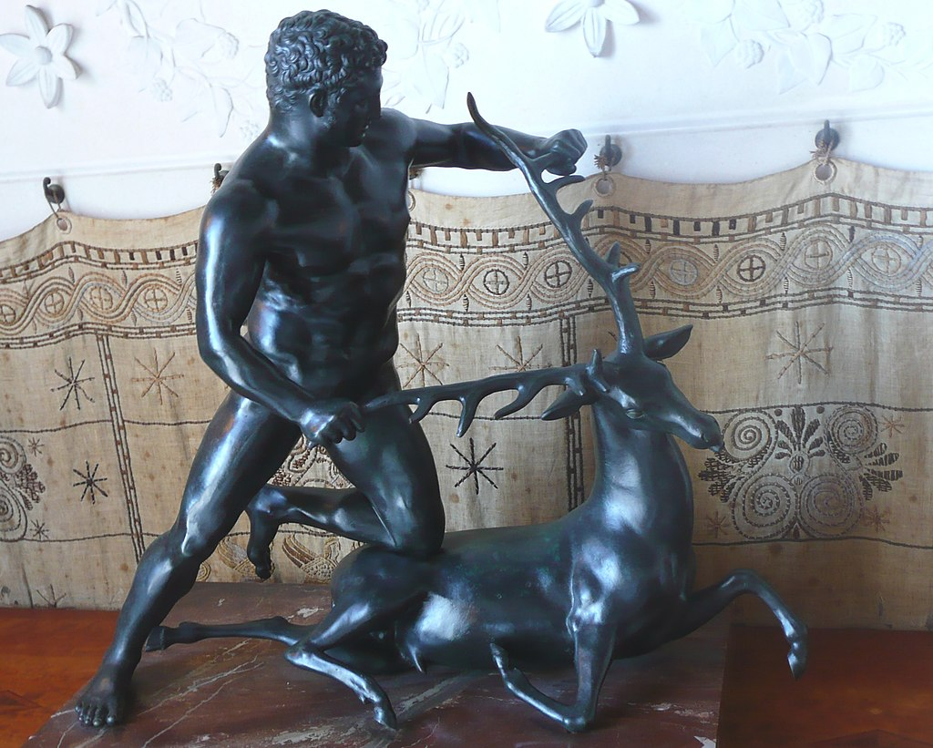
Hercule capturant la biche de Cérynie, d'après Lysippe.

Slide 26
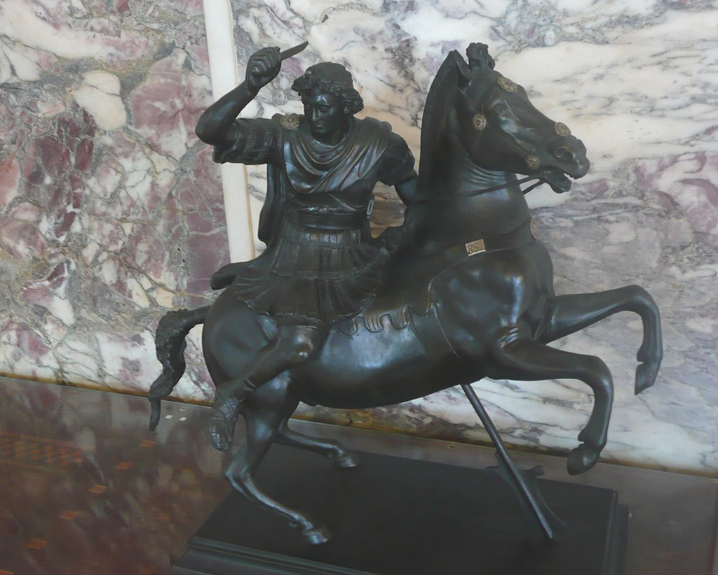
Alexandre le Grand chevauchant Bucéphale.

Slide 27
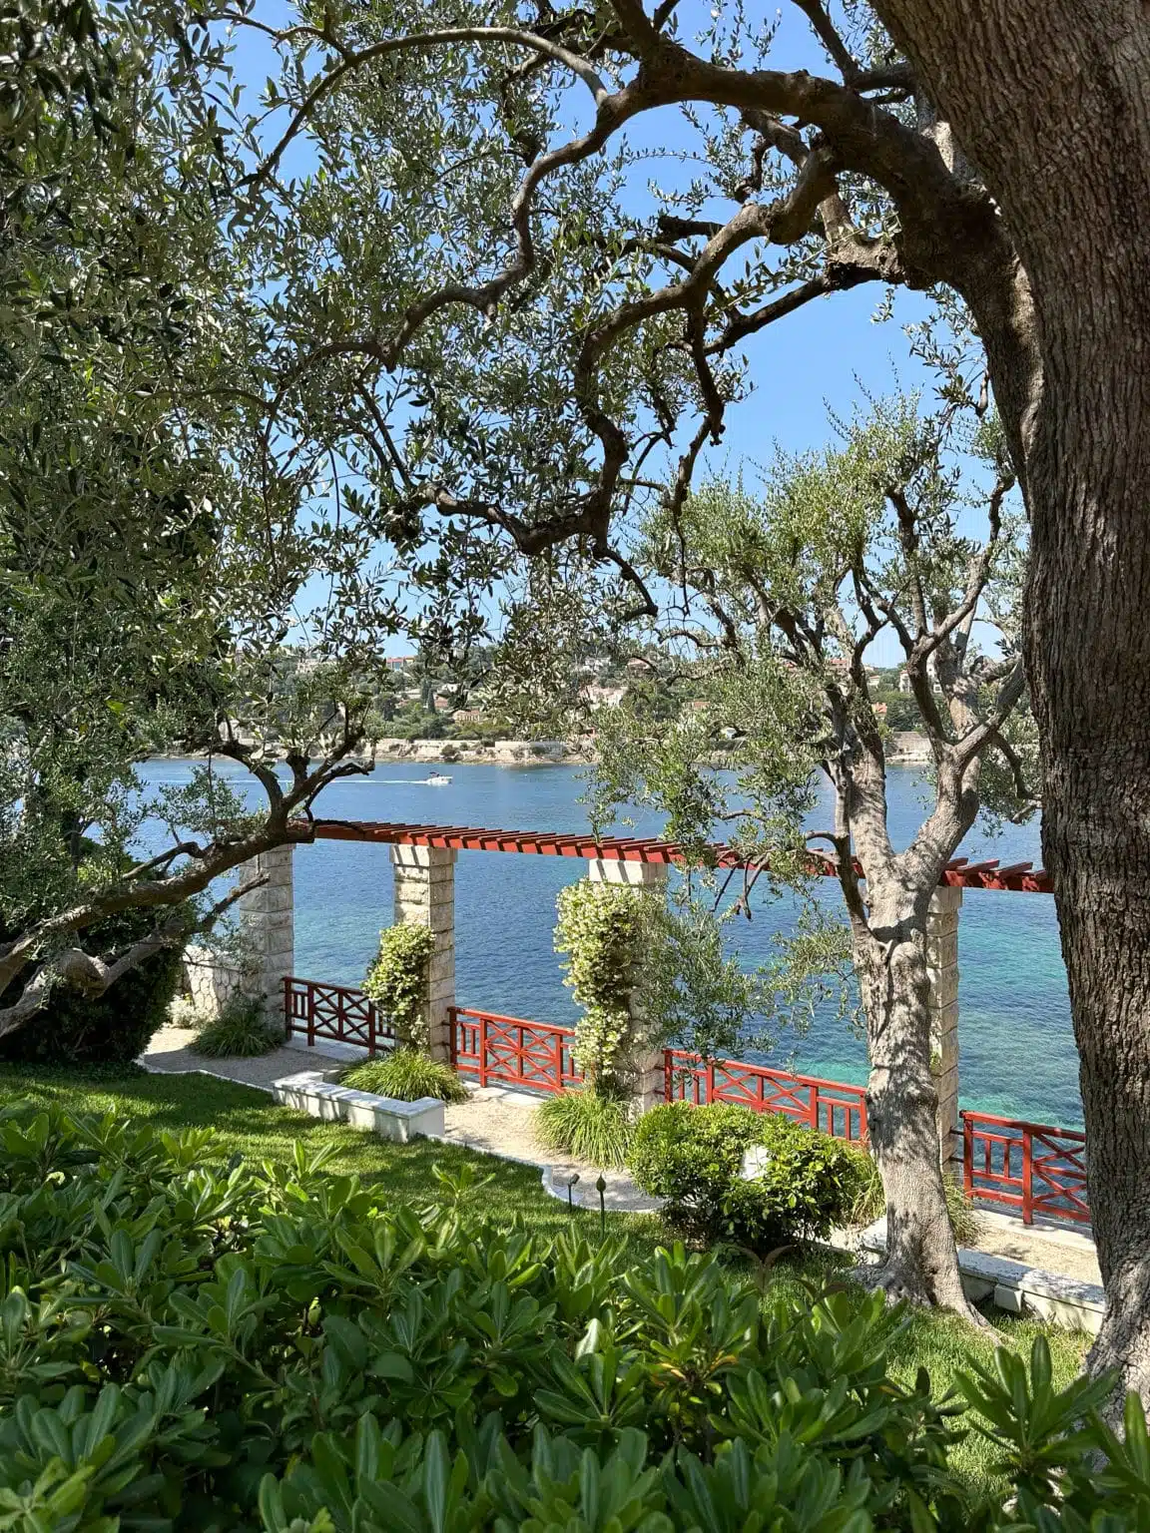
Le Jardin

Slide 28
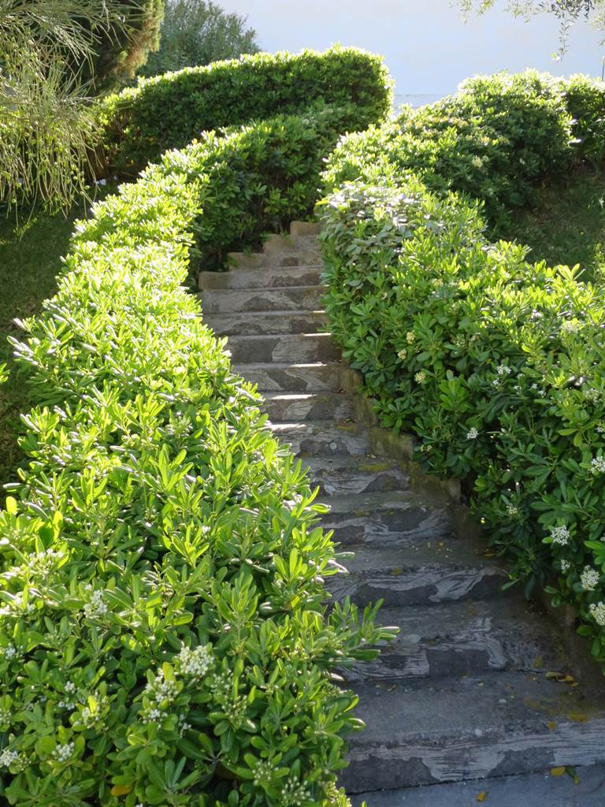
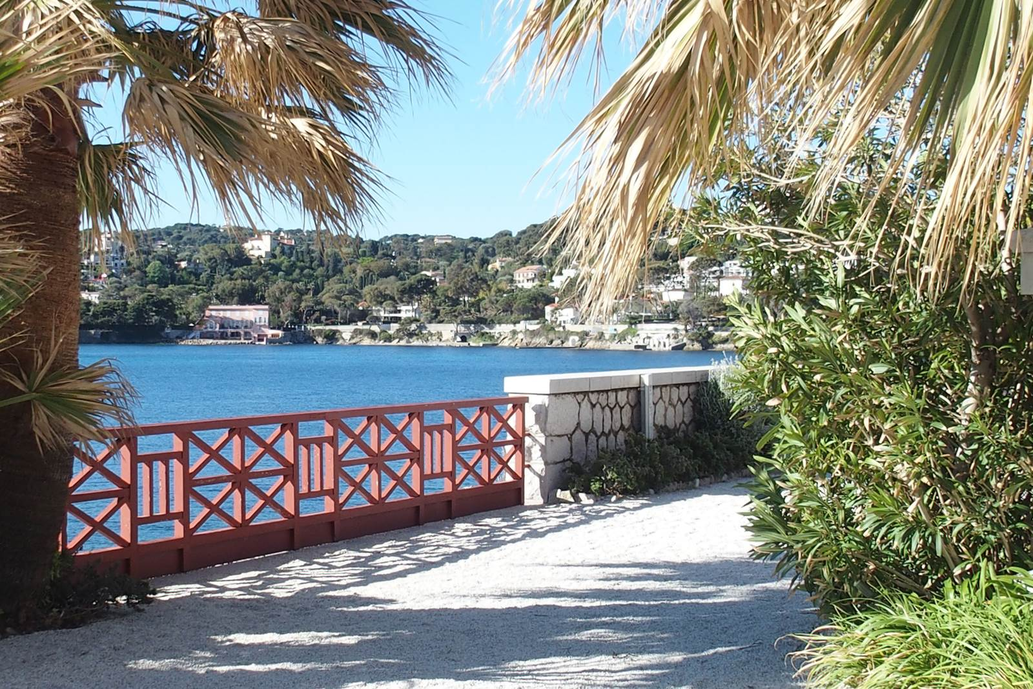

Slide 29
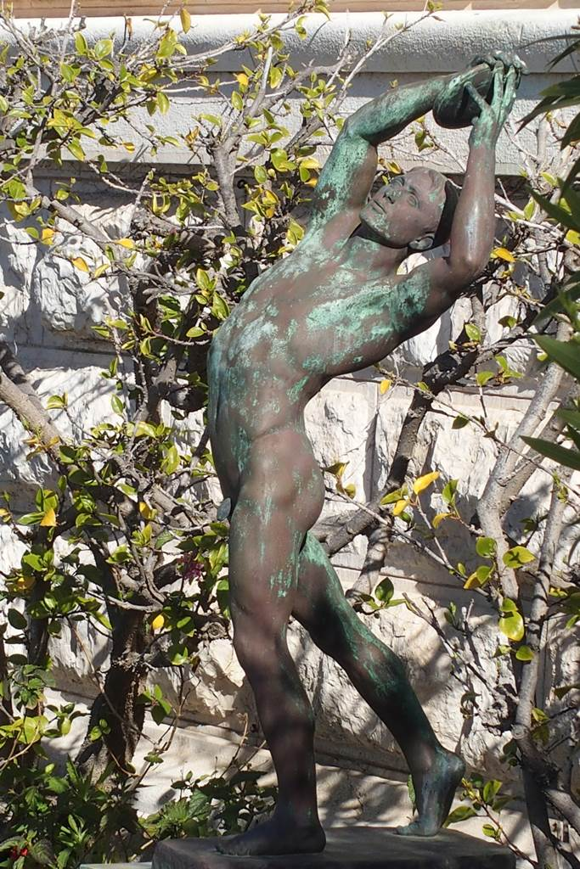
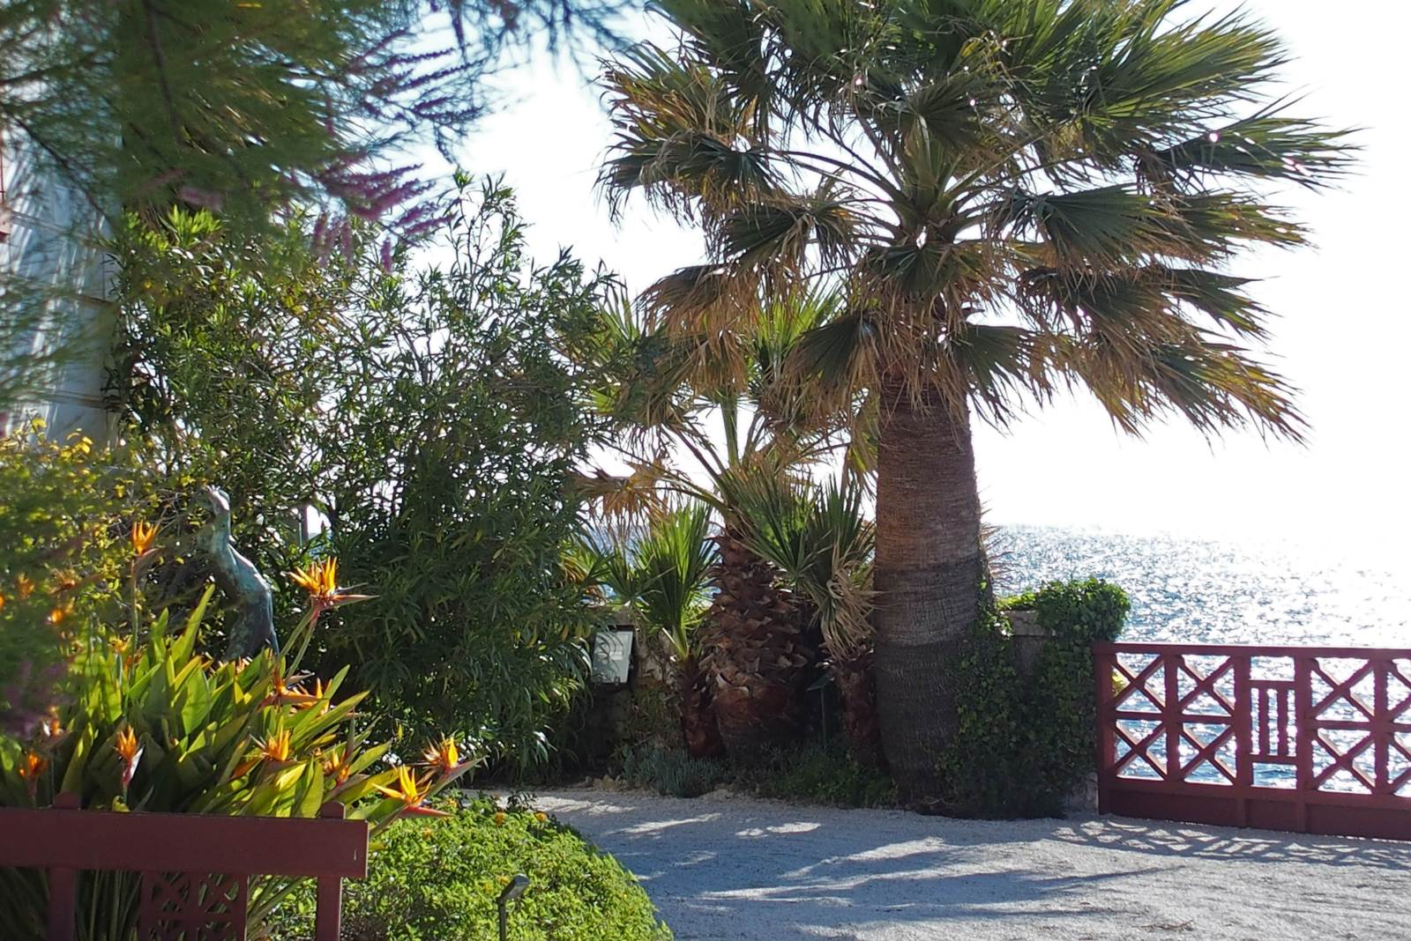

Slide 30
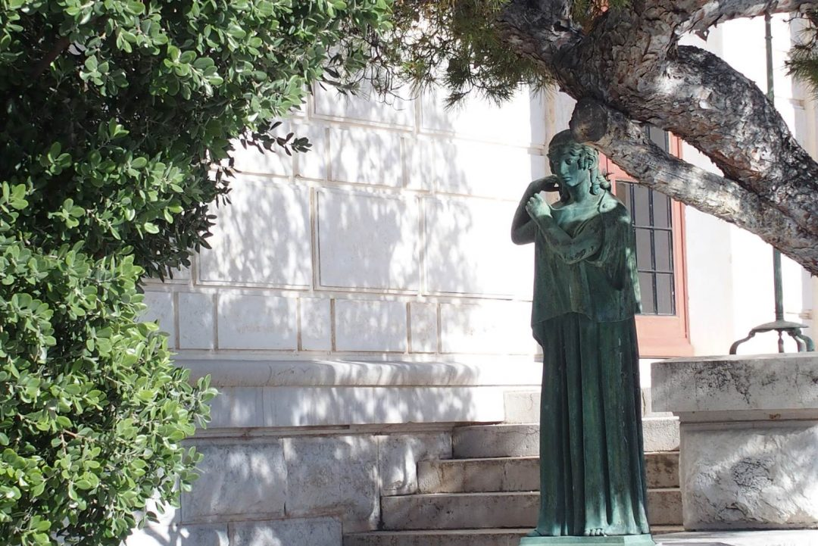
Lorient Vous A Présenté La Villas De Kerylos
Les Images Et Le son Du Net
Daniel

